Slide 1
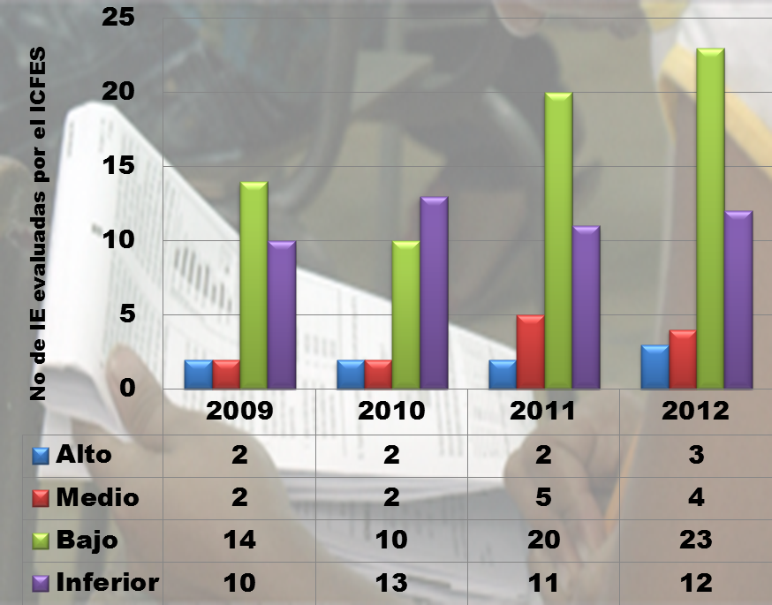
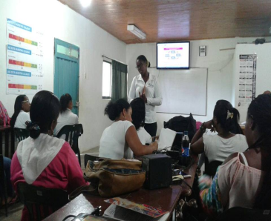

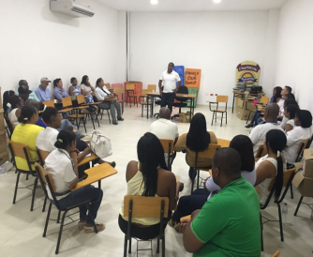
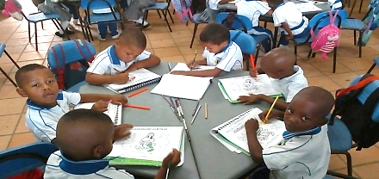
El resultado de evaluación externa de estudiantes en el municipio se mantenía en los mas bajos niveles del país, las acciones de mejoramiento aisladas desde los establecimientos educativos y los lideres parecían pasivos a esta necesidad manifiesta
TRABAJAMOS, implementado diferentes estrategias en el marco de un pan de desarrollo Municipal con miras a UN TURBO EDUCADO Y EN PAZ
Los gobernantes, docentes y directivos asumen nuevas posiciones frente al uso de los resultados
Cambios en los resultados a partir de la ejecución de planes de mejoramiento
2004 - 2007 | 2008 - 2010 | 2012 - 2015 | 2016 | 2017
El trabajo en el aula de los con el propósito final que acceda a la educación superior como parte de su desarrollo personal y un paso fundamental de superación profesional. Infortunadamente no siempre sucede pues hay diversos factores sociales y económicos que influyen
Articulación de procesos, programas y proyectos desde la Secretaria de Educación
La comunidad educativa exige y merece mejores resultados
Trabajo articulado con funcionarios, directivos y docentes para lograr mejorar el ISCE

